Slide 1
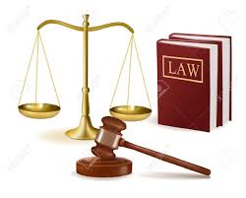
ỦY BAN NHÂN DÂN QUẬN TÂN BÌNH
TRƯỜNG TIỂU HỌC LÊ THỊ HỒNG GẤM
LUẬT BẦU CỬ ĐẠI BIỂU QUỐC HỘI
VÀ ĐẠI BIỂU HỘI ĐỒNG NHÂN DÂN
NĂM 2015
Tân Bình, ngày 02 tháng 04 năm 2021

Slide 2
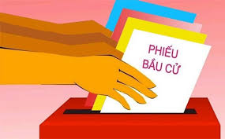
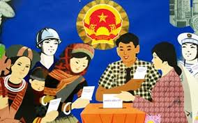
Chương I - NHỮNG QUY ĐỊNH CHUNG
1. Nguyên tắc bầu cử
phổ thông
bình đẳng
trực tiếp
bỏ phiếu kín.

Slide 3
Chương I - NHỮNG QUY ĐỊNH CHUNG
1. Nguyên tắc bầu cử
+ Yêu cầu của Nguyên tắc phổ thông
Bảo đảm để mọi công dân không phân biệt dân tộc, nam, nữ, thành phần xã hội, tín ngưỡng, tôn giáo, trình độ văn hoá, nghề nghiệp, thời hạn cư trú, (trừ những người mất trí hay những người bị tước quyền bầu cử trên cơ sở của pháp luật), đến tuổi trưởng thành đều được trao quyền bầu cử.
Nhà nước phải bảo đảm để cuộc bầu cử thực sự trở thành một cuộc sinh hoạt chính trị rộng lớn, tạo điều kiện thuận lợi để công dân thực hiện quyền bầu cử của mình, bảo đảm tính dân chủ, công khai và sự tham gia rộng rãi của các tầng lớp nhân dân trong bầu cử

Slide 4
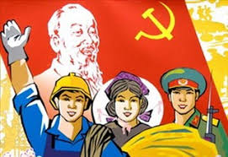
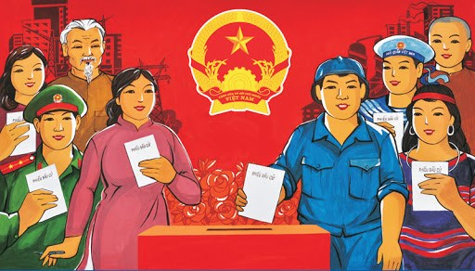
Chương I - NHỮNG QUY ĐỊNH CHUNG
1. Nguyên tắc bầu cử
+ Yêu cầu của Nguyên tắc phổ thông
Ví dụ: Luật Bầu cử đại biểu Quốc hội và đại biểu Hội đồng nhân dân của nước ta quy định đối với việc bầu cử đại biểu Quốc hội:
- Ngày bầu cử phải là ngày chủ nhật, được Quốc hội ấn định và công bố chậm nhất là 115 ngày trước ngày diễn ra bầu cử;
- Các tổ chức phụ trách bầu cử được thành lập công khai, có sự tham gia của đại diện các cơ quan nhà nước, tổ chức xã hội và đoàn thể nhân dân;
- Thời gian bỏ phiếu được quy định thống nhất trong cả nước từ 7 giờ sáng đến 7 giờ tối (trừ những trường hợp đặc biệt theo quy định của Luật);
- Danh sách cử tri được niêm yết công khai chậm nhất là 40 ngày trước ngày diễn ra bầu cử;
- Danh sách ứng cử viên cũng được lập và niêm yết công khai chậm nhất là 20 ngày trước ngày diễn ra bầu cử để cử tri tìm hiểu và lựa chọn.

Slide 5
Chương I - NHỮNG QUY ĐỊNH CHUNG
1. Nguyên tắc bầu cử
+ Yêu cầu của Nguyên tắc Bình đẳng
Bảo đảm để mọi công dân đều có cơ hội ngang nhau tham gia bầu cử, nghiêm cấm mọi sự phân biệt dưới bất cứ hình thức nào.
Mỗi cử tri có một phiếu bầu đối với một cuộc bầu cử và giá trị phiếu bầu như nhau không phụ thuộc vào giới tính, địa vị xã hội, sắc tộc, tôn giáo ...
Mỗi cử tri chỉ được ghi tên vào danh sách cử tri ở một nơi cư trú; Mỗi ứng cử viên chỉ được ghi tên ứng cử ở một đơn vị bầu cử; Mỗi cử tri chỉ được bỏ một phiếu bầu.
Phải có sự phân bổ hợp lý cơ cấu, thành phần, số lượng đại biểu để bảo đảm tiếng nói đại diện của các vùng, miền, địa phương, các tầng lớp xã hội, các dân tộc thiểu số và phụ nữ phải có tỷ lệ đại biểu thích đáng.

Slide 6
Chương I - NHỮNG QUY ĐỊNH CHUNG
1. Nguyên tắc bầu cử
+ Yêu cầu của Nguyên tắc Trực tiếp
Nguyên tắc bầu cử trực tiếp đòi hỏi cử tri không được nhờ người bầu hộ, bầu thay hoặc bầu bằng cách gửi thư. Cử tri tự bỏ lá phiếu bầu vào hòm phiếu. Trường hợp cử tri không thể tự viết phiếu bầu thì nhờ người khác viết hộ, nhưng phải tự mình bỏ phiếu; người viết hộ phải bảo đảm bí mật phiếu bầu của cử tri; nếu cử tri vì tàn tật không tự bỏ phiếu được thì nhờ người khác bỏ phiếu vào hòm phiếu.
Trường hợp cử tri ốm đau, già yếu, tàn tật không thể đến phòng bỏ phiếu được thì tổ bầu cử mang hòm phiếu phụ và phiếu bầu đến nơi ở của cử tri để cử tri nhận phiếu bầu và thực hiện các thủ tục bỏ phiếu.

Slide 7
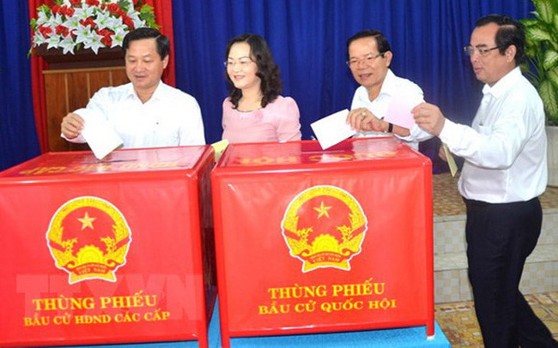
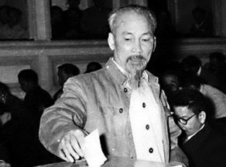
Chương I - NHỮNG QUY ĐỊNH CHUNG
1. Nguyên tắc bầu cử
+ Yêu cầu của Nguyên tắc Bỏ phiếu kín
Theo nguyên tắc này, cử tri bầu ai, không bầu ai đều được bảo đảm bí mật. Khi cử tri viết phiếu bầu không ai được đến gần, kể cả cán bộ, nhân viên các tổ chức phụ trách bầu cử; không ai được biết và can thiệp vào việc viết phiếu bầu của cử tri. Cử tri viết phiếu bầu trong buồng kín và bỏ phiếu vào hòm phiếu.

Slide 8
Chương I - NHỮNG QUY ĐỊNH CHUNG
2. Tuổi bầu cử và tuổi ứng cử
Tính đến ngày bầu cử được công bố, công dân nước Cộng hòa xã hội chủ nghĩa Việt Nam đủ mười tám tuổi trở lên có quyền bầu cử và đủ hai mươi mốt tuổi trở lên có quyền ứng cử vào Quốc hội, Hội đồng nhân dân các cấp theo quy định của Luật này.
Cuộc bầu cử đại biểu Quốc hội khóa XV và đại biểu Hội đồng nhân dân các cấp nhiệm kỳ 2021-2026 được tổ chức vào Chủ nhật, ngày 23/5/2021
Người có quyền bầu cử: Sinh ngày 23/5/2003 trở về trước (Ngày bầu cử: 23/5/2021 -18 = 23/5/2003)
Người có quyền ứng cử: Sinh ngày 23/5/2000 trở về trước (Ngày bầu cử: 23/5/2021 -18 = 23/5/2000)

Slide 9
Chương I - NHỮNG QUY ĐỊNH CHUNG
2. Tiêu chuẩn của người ứng cử
Người ứng cử đại biểu Quốc hội phải đáp ứng các tiêu chuẩn của đại biểu Quốc hội quy định tại Luật tổ chức Quốc hội (6 tiêu chuẩn Điều 22 Luật TCQH 2014,sửa đổi 2020).
1.Có một quốc tịch là quốc tịch Việt Nam (luật 2020)
2.Trung thành với Tổ quốc, Nhân dân và Hiến pháp, phấn đấu thực hiện công cuộc đổi mới, vì mục tiêu dân giàu, nước mạnh, dân chủ, công bằng, văn minh.
3. Có phẩm chất đạo đức tốt, cần, kiệm, liêm, chính, chí công vô tư, gương mẫu chấp hành pháp luật; có bản lĩnh, kiên quyết đấu tranh chống tham nhũng, lãng phí, mọi biểu hiện quan liêu, hách dịch, cửa quyền và các hành vi vi phạm pháp luật khác.

Slide 10
Chương I - NHỮNG QUY ĐỊNH CHUNG
2. Tiêu chuẩn của người ứng cử
Người ứng cử đại biểu Quốc hội phải đáp ứng các tiêu chuẩn của đại biểu Quốc hội quy định tại Luật tổ chức Quốc hội (6 tiêu chuẩn Điều 22 Luật TCQH 2014,sửa đổi 2020).
4. Có trình độ văn hóa, chuyên môn, có đủ năng lực, sức khỏe, kinh nghiệm công tác và uy tín để thực hiện nhiệm vụ đại biểu Quốc hội.
5. Liên hệ chặt chẽ với Nhân dân, lắng nghe ý kiến của Nhân dân, được Nhân dân tín nhiệm.
6. Có điều kiện tham gia các hoạt động của Quốc hội

Slide 11
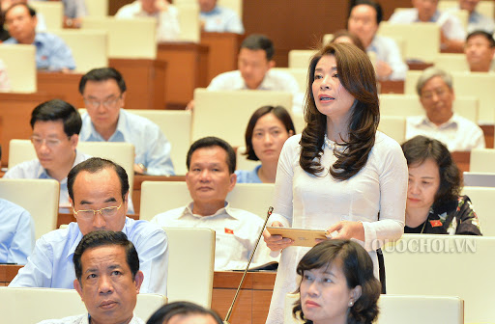
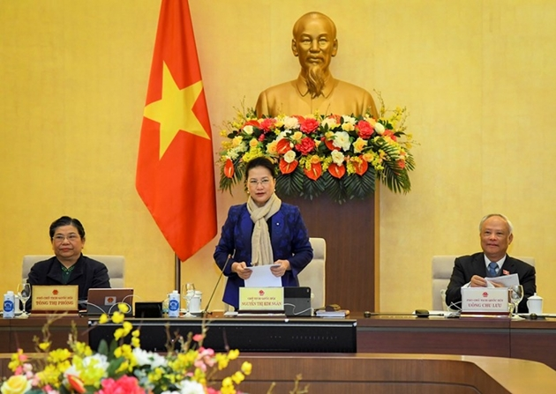
Về đại biểu Quốc hội (Luật TCQH)
Tổng số đại biểu Quốc hội không quá 500 người, bao gồm đại biểu hoạt động chuyên trách và đại biểu hoạt động không chuyên trách
Số lượng đại biểu Quốc hội hoạt động chuyên trách ít nhất là bốn mươi phần trăm tổng số đại biểu Quốc hội (luật mới; luật cũ 35%) = 200 đại biểu

Slide 12
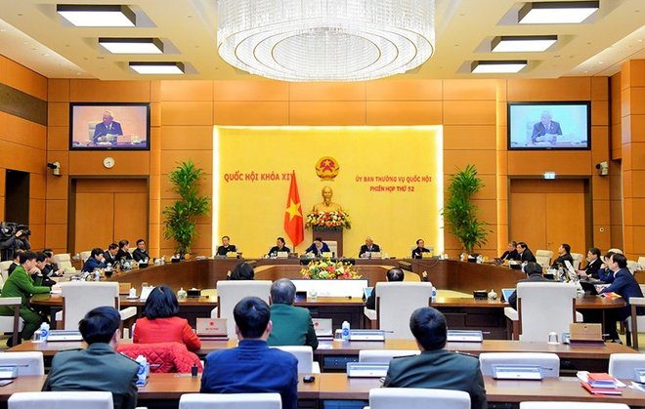
Về đại biểu Quốc hội (Luật TCQH)
Đại biểu Quốc hội hoạt động chuyên trách dành toàn bộ thời gian làm việc để thực hiện nhiệm vụ, quyền hạn của đại biểu tại cơ quan của Quốc hội hoặc tại Đoàn đại biểu Quốc hội ở địa phương.

Slide 13
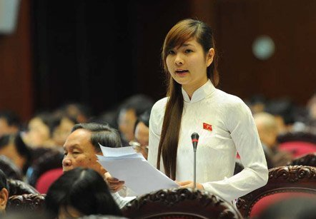
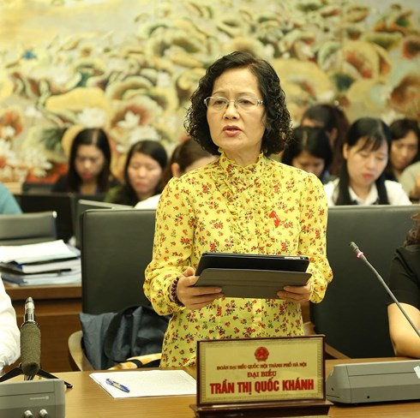
Về đại biểu Quốc hội (Luật TCQH)
Đại biểu Quốc hội hoạt động không chuyên trách phải dành ít nhất một phần ba thời gian làm việc trong năm để thực hiện nhiệm vụ, quyền hạn của đại biểu Quốc hội. Người đứng đầu cơ quan, tổ chức, đơn vị nơi đại biểu Quốc hội làm việc có trách nhiệm sắp xếp thời gian, công việc, tạo điều kiện cần thiết cho đại biểu Quốc hội thực hiện nhiệm vụ, quyền hạn của đại biểu.

Slide 14
Chương I - NHỮNG QUY ĐỊNH CHUNG
2. Tiêu chuẩn của người ứng cử
Người ứng cử đại biểu Hội đồng nhân dân phải đáp ứng các tiêu chuẩn của đại biểu Hội đồng nhân dân quy định tại Luật tổ chức chính quyền địa phương 2015, sửa đổi 2019 (có 5 tiêu chuẩn – Điều 7)
1. Có một quốc tịch là quốc tịch Việt Nam (luật mới)
2. Trung thành với Tổ quốc, Nhân dân và Hiến pháp, phấn đấu thực hiện công cuộc đổi mới, vì mục tiêu dân giàu, nước mạnh, dân chủ, công bằng, văn minh
3. Có phẩm chất đạo đức tốt, cần, kiệm, liêm, chính, chí công vô tư, gương mẫu chấp hành pháp luật; có bản lĩnh, kiên quyết đấu tranh chống tham nhũng, lãng phí, mọi biểu hiện quan liêu, hách dịch, cửa quyền và các hành vi vi phạm pháp luật khác.

Slide 15
Chương I - NHỮNG QUY ĐỊNH CHUNG
2. Tiêu chuẩn của người ứng cử
Người ứng cử đại biểu Hội đồng nhân dân phải đáp ứng các tiêu chuẩn của đại biểu Hội đồng nhân dân quy định tại Luật tổ chức chính quyền địa phương 2015, sửa đổi 2019 (có 5 tiêu chuẩn – Điều 7)
4. Có trình độ văn hóa, chuyên môn, đủ năng lực, sức khỏe, kinh nghiệm công tác và uy tín để thực hiện nhiệm vụ đại biểu; có điều kiện tham gia các hoạt động của Hội đồng nhân dân.
5. Liên hệ chặt chẽ với Nhân dân, lắng nghe ý kiến của Nhân dân, được Nhân dân tín nhiệm.

Slide 16
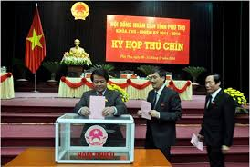
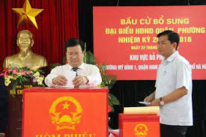
Về đại biểu HĐND (Luật TCCQĐP)
Đại biểu Hội đồng nhân dân hoạt động chuyên trách được bố trí nơi làm việc, được trả lương, phụ cấp và hưởng các chế độ để hỗ trợ cho hoạt động của đại biểu Hội đồng nhân dân
https://trangtinphapluat.com – Tư vấn pháp luật trực tuyến

Slide 17
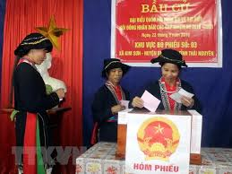
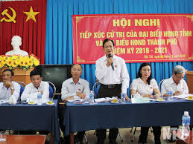
Về đại biểu HĐND (Luật TCCQĐP)
Đại biểu Hội đồng nhân dân hoạt động không chuyên trách phải dành ít nhất một phần ba thời gian làm việc trong năm để thực hiện nhiệm vụ, quyền hạn của đại biểu Hội đồng nhân dân. Thời gian làm việc trong năm mà đại biểu Hội đồng nhân dân hoạt động không chuyên trách dành cho việc thực hiện nhiệm vụ đại biểu được tính vào thời gian làm việc của đại biểu ở cơ quan, tổ chức, đơn vị mà đại biểu làm việc và được bảo đảm trả lương, phụ cấp, các chế độ khác do cơ quan, tổ chức, đơn vị đó đài thọ.

Slide 18
Chương I - NHỮNG QUY ĐỊNH CHUNG
3. Trách nhiệm của cơ quan, tổ chức trong công tác bầu cử
a) Quốc hội quyết định ngày bầu cử toàn quốc đối với cuộc bầu cử đại biểu Quốc hội, bầu cử đại biểu Hội đồng nhân dân các cấp; quyết định việc bầu cử bổ sung đại biểu Quốc hội trong thời gian giữa nhiệm kỳ; quyết định, thành lập Hội đồng bầu cử quốc gia.
Cuộc bầu cử đại biểu Quốc hội khóa XV và đại biểu Hội đồng nhân dân các cấp nhiệm kỳ 2021-2026 được tổ chức vào Chủ nhật, ngày 23/5/2021

Slide 19
Chương I - NHỮNG QUY ĐỊNH CHUNG
3. Trách nhiệm của cơ quan, tổ chức trong công tác bầu cử
b) Hội đồng bầu cử quốc gia tổ chức bầu cử đại biểu Quốc hội; chỉ đạo và hướng dẫn công tác bầu cử đại biểu Hội đồng nhân dân các cấp
Ngày 19/6/2020, thay mặt Quốc hội, Chủ tịch Quốc hội Nguyễn Thị Kim Ngân đã ký Nghị quyết số 118/2020/QH14 về việc thành lập Hội đồng bầu cử quốc gia, gồm 21 thành viên

Slide 20
Chương I - NHỮNG QUY ĐỊNH CHUNG
3. Trách nhiệm của cơ quan, tổ chức trong công tác bầu cử
c) Ủy ban thường vụ Quốc hội thực hiện việc dự kiến và phân bổ số lượng đại biểu Quốc hội được bầu; xác định cơ cấu, thành phần những người được giới thiệu ứng cử đại biểu Quốc hội; hướng dẫn việc xác định dự kiến cơ cấu, thành phần, phân bổ số lượng người được giới thiệu ứng cử đại biểu Hội đồng nhân dân các cấp; tổ chức giám sát công tác bầu cử đại biểu Quốc hội và đại biểu Hội đồng nhân dân, bảo đảm cho việc bầu cử được tiến hành dân chủ, đúng pháp luật, an toàn, tiết kiệm.

Slide 21
Chương I - NHỮNG QUY ĐỊNH CHUNG
3. Trách nhiệm của cơ quan, tổ chức trong công tác bầu cử (Trách nhiệm UBTVQH)
- Về số lượng đại biểu Quốc hội: Luật Tổ chức Quốc hội quy định tổng số đại biểu Quốc hội không quá 500 người, Ủy ban thường vụ Quốc hội dự kiến số lượng đại biểu Quốc hội được bầu ở mỗi tỉnh, thành phố trực thuộc trung ương, căn cứ vào (Kế hoạch 42/KH-HĐBCQG):
+ Mỗi tỉnh, thành phố trực thuộc trung ương có ít nhất 3 đại biểu cư trú và làm việc tại địa phương;
+ Số lượng đại biểu tiếp theo được tính theo số dân và đặc điểm của mỗi địa phương.
+ Bảo đảm mỗi tỉnh, thành phố trực thuộc Trung ương có ít nhất 6 đại biểu.
+ Số lượng người dân tộc thiểu số được giới thiệu ứng cử đại biểu Quốc hội do Ủy ban Thường vụ Quốc hội dự kiến trên cơ sở đề nghị của Hội đồng dân tộc của Quốc hội, bảo đảm có ít nhất 18% tổng số người trong danh sách chính thức những người ứng cử đại biểu Quốc hội là người dân tộc thiểu số.
+ Số lượng phụ nữ được giới thiệu ứng đại biểu Quốc hội do Ủy ban Thường vụ Quốc hội dự kiến trên cơ sở đề nghị của Đoàn Chủ tịch Ban chấp hành Trung ương Hội liên hiệp phụ nữ Việt Nam, bảo đảm có ít nhất 35% tổng số người trong danh sách chính những người ứng cử đại biểu Quốc hội là phụ nữ.

Slide 22
Chương I - NHỮNG QUY ĐỊNH CHUNG
3. Trách nhiệm của cơ quan, tổ chức trong công tác bầu cử (UBTVQH)
Số đại biểu Hội đồng nhân dân được thực hiện theo Luật tổ chức chính quyền địa phương, Luật Tổ chức chính quyền địa phương (sửa đổi) Và Hướng dẫn tại Nghị quyết số 1187/NQ-UBTVQH14 ngày 11/01/2021 của Ủy ban thường vụ Quốc hội về việc xác định dự kiến cơ cấu, thành phần và phân bổ số lượng người được giới thiệu ứng cử đại biểu Hội đồng nhân dân các cấp nhiệm kỳ 2021-2026.

Slide 23
Chương I - NHỮNG QUY ĐỊNH CHUNG
3. Trách nhiệm của cơ quan, tổ chức trong công tác bầu cử (UBTVQH)
a) Việc xác định tổng số đại biểu Hội đồng nhân dân tỉnh được thực hiện theo nguyên tắc sau đây:
Tỉnh miền núi, vùng cao có từ năm trăm nghìn dân trở xuống được bầu năm mươi đại biểu (50); có trên năm trăm nghìn dân thì cứ thêm năm mươi nghìn dân được bầu thêm một đại biểu, nhưng tổng số không quá bảy mươi lăm đại biểu (75)
Tỉnh không thuộc trường hợp trên có từ một triệu dân trở xuống được bầu năm mươi đại biểu (50); có trên một triệu dân thì cứ thêm bảy mươi nghìn dân được bầu thêm một đại biểu, nhưng tổng số không quá tám mươi lăm đại biểu (85).

Slide 24
Chương I - NHỮNG QUY ĐỊNH CHUNG
3. Trách nhiệm của cơ quan, tổ chức trong công tác bầu cử (UBTVQH)
b) Việc xác định tổng số đại biểu Hội đồng nhân dân huyện được thực hiện theo nguyên tắc sau đây:
a) Huyện miền núi, vùng cao, hải đảo có từ bốn mươi nghìn dân trở xuống được bầu ba mươi đại biểu (30); có trên bốn mươi nghìn dân thì cứ thêm bảy nghìn dân được bầu thêm một đại biểu, nhưng tổng số không quá ba mươi lăm đại biểu (35);
b) Huyện không thuộc trường hợp quy định tại điểm a khoản này có từ tám mươi nghìn dân trở xuống được bầu ba mươi đại biểu (30); có trên tám mươi nghìn dân thì cứ thêm mười lăm nghìn dân được bầu thêm một đại biểu, nhưng tổng số không quá ba mươi lăm đại biểu (35);

Slide 25
Chương I - NHỮNG QUY ĐỊNH CHUNG
3. Trách nhiệm của cơ quan, tổ chức trong công tác bầu cử (UBTVQH)
c) Việc xác định tổng số đại biểu Hội đồng nhân dân xã, thị trấn được thực hiện theo nguyên tắc sau đây:
a) Xã miền núi, vùng cao và hải đảo có từ hai nghìn dân trở xuống được bầu mười lăm đại biểu (15);
b) Xã miền núi, vùng cao và hải đảo có trên hai nghìn dân đến dưới ba nghìn dân được bầu mười chín đại biểu (19);
c) Xã miền núi, vùng cao và hải đảo có từ ba nghìn dân đến bốn nghìn dân được bầu hai mươi mốt đại biểu (21); có trên bốn nghìn dân thì cứ thêm một nghìn dân được bầu thêm một đại biểu, nhưng tổng số không quá ba mươi đại biểu (30);
d) Xã không thuộc trường hợp quy định tại các điểm a, b và c khoản này có từ năm nghìn dân trở xuống được bầu hai mươi lăm đại biểu (25); có trên năm nghìn dân thì cứ thêm hai nghìn năm trăm dân được bầu thêm một đại biểu, nhưng tổng số không quá ba mươi đại biểu (30).

Slide 26
Chương I - NHỮNG QUY ĐỊNH CHUNG
3. Trách nhiệm của cơ quan, tổ chức trong công tác bầu cử (UBTVQH)
d) Việc xác định tổng số đại biểu Hội đồng nhân dân thành phố trực thuộc trung ương được thực hiện theo nguyên tắc sau đây:
a) Thành phố trực thuộc trung ương có từ một triệu dân trở xuống được bầu năm mươi đại biểu (50); có trên một triệu dân thì cứ thêm sáu mươi nghìn dân được bầu thêm một đại biểu, nhưng tổng số không quá tám mươi lăm đại biểu (85);
b) Thành phố Hà Nội, thành phố Hồ Chí Minh được bầu chín mươi lăm đại biểu (95).

Slide 27
Chương I - NHỮNG QUY ĐỊNH CHUNG
3. Trách nhiệm của cơ quan, tổ chức trong công tác bầu cử (UBTVQH)
Đ) Việc xác định tổng số đại biểu Hội đồng nhân dân quận được thực hiện theo nguyên tắc sau đây:
a) Quận có từ một trăm nghìn dân trở xuống được bầu ba mươi đại biểu (30); có trên một trăm nghìn dân thì cứ thêm mười lăm nghìn dân được bầu thêm một đại biểu, nhưng tổng số không quá ba mươi lăm đại biểu (35);
b) Số lượng đại biểu Hội đồng nhân dân ở quận có từ ba mươi phường trực thuộc trở lên do Ủy ban thường vụ Quốc hội quyết định theo đề nghị của Thường trực Hội đồng nhân dân thành phố trực thuộc trung ương, nhưng tổng số không quá bốn mươi đại biểu (45).

Slide 28
Chương I - NHỮNG QUY ĐỊNH CHUNG
3. Trách nhiệm của cơ quan, tổ chức trong công tác bầu cử (UBTVQH)
e) Việc xác định tổng số đại biểu Hội đồng nhân dân thị xã, thành phố thuộc tỉnh, thành phố thuộc thành phố trực thuộc trung ương được thực hiện theo nguyên tắc sau đây:
a) Thị xã có từ tám mươi nghìn dân trở xuống được bầu ba mươi đại biểu (30); có trên tám mươi nghìn dân thì cứ thêm mười lăm nghìn dân được bầu thêm một đại biểu, nhưng tổng số không quá ba mươi lăm đại biểu (35);
b) Thành phố thuộc tỉnh, thành phố thuộc thành phố trực thuộc trung ương có từ một trăm nghìn dân trở xuống được bầu ba mươi đại biểu (30); có trên một trăm nghìn dân thì cứ thêm mười lăm nghìn dân được bầu thêm một đại biểu, nhưng tổng số không quá ba mươi lăm đại biểu (35);
c) Số lượng đại biểu Hội đồng nhân dân ở thị xã, thành phố thuộc tỉnh, thành phố thuộc thành phố trực thuộc trung ương có từ ba mươi đơn vị hành chính cấp xã trực thuộc trở lên do Ủy ban thường vụ Quốc hội quyết định theo đề nghị của Thường trực Hội đồng nhân dân cấp tỉnh, nhưng tổng số không quá bốn mươi đại biểu (40).

Slide 29
Chương I - NHỮNG QUY ĐỊNH CHUNG
3. Trách nhiệm của cơ quan, tổ chức trong công tác bầu cử (UBTVQH)
f) Việc xác định tổng số đại biểu Hội đồng nhân dân phường được thực hiện theo nguyên tắc sau đây:
a) Phường có từ mười nghìn dân trở xuống được bầu hai mươi mốt đại biểu (21);
b) Phường có trên mười nghìn dân thì cứ thêm năm nghìn dân được bầu thêm một đại biểu, nhưng tổng số không quá ba mươi đại biểu (30).

Slide 30
Chương I - NHỮNG QUY ĐỊNH CHUNG
3. Trách nhiệm của cơ quan, tổ chức trong công tác bầu cử (UBTVQH)
Việc xác định số lượng đại biểu Hội đồng nhân dân hoạt động chuyên trách ở từng đơn vị hành chính căn cứ vào quy định của Luật Tổ chức chính quyền địa phương, Nghị quyết số 119/2020/QH14 ngày 19 tháng 6 năm 2020 của Quốc hội về Thí điểm tổ chức mô hình chính quyền đô thị và một số cơ chế, chính sách đặc thù phát triển thành phố Đà Nẵng, Nghị quyết số 131/2020/QH14 ngày 16 tháng 11 năm 2020 của Quốc hội về Tổ chức chính quyền đô thị tại Thành phố Hồ Chí Minh:
a) Đối với cấp tỉnh, số lượng đại biểu Hội đồng nhân dân hoạt động chuyên trách giữ chức vụ Chủ tịch, Phó Chủ tịch Hội đồng nhân dân tối đa là 02 người; số lượng đại biểu Hội đồng nhân dân hoạt động chuyên trách giữ chức vụ Trưởng ban, Phó Trưởng ban ở mỗi Ban của Hội đồng nhân dân tối đa là 02 người, trừ trường hợp quy định tại điểm b khoản này;

Slide 31
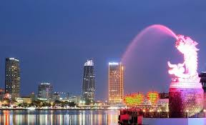
Chương I - NHỮNG QUY ĐỊNH CHUNG
3. Trách nhiệm của cơ quan, tổ chức trong công tác bầu cử (UBTVQH)
b) Đối với Thành phố Hồ Chí Minh, số lượng đại biểu Hội đồng nhân dân hoạt động chuyên trách giữ chức vụ Chủ tịch, Phó Chủ tịch Hội đồng nhân dân thành phố tối đa là 03 người; số lượng đại biểu Hội đồng nhân dân hoạt động chuyên trách giữ chức vụ Trưởng ban, Phó Trưởng ban và Ủy viên ở mỗi Ban của Hội đồng nhân dân thành phố tối đa là 04 người.
Đối với thành phố Đà Nẵng, số lượng đại biểu Hội đồng nhân dân hoạt động chuyên trách giữ chức vụ Chủ tịch, Phó Chủ tịch Hội đồng nhân dân thành phố tối đa là 02 người; số lượng đại biểu Hội đồng nhân dân hoạt động chuyên trách giữ chức vụ Trưởng ban, Phó Trưởng ban ở mỗi Ban của Hội đồng nhân dân thành phố tối đa là 03 người;

Slide 32
Chương I - NHỮNG QUY ĐỊNH CHUNG
3. Trách nhiệm của cơ quan, tổ chức trong công tác bầu cử (UBTVQH)
c) Đối với cấp huyện, số lượng đại biểu Hội đồng nhân dân hoạt động chuyên trách giữ chức vụ Chủ tịch, Phó Chủ tịch Hội đồng nhân dân tối đa là 02 người; số lượng đại biểu Hội đồng nhân dân hoạt động chuyên trách giữ chức vụ Trưởng ban, Phó Trưởng ban ở mỗi Ban của Hội đồng nhân dân tối đa là 02 người;
d) Đối với cấp xã, số lượng đại biểu Hội đồng nhân dân hoạt động chuyên trách giữ chức vụ Phó Chủ tịch Hội đồng nhân dân là 01 người.

Slide 33
Chương I - NHỮNG QUY ĐỊNH CHUNG
3. Trách nhiệm của cơ quan, tổ chức trong công tác bầu cử (UBTVQH)
Cơ cấu, thành phần và phân bổ số lượng người được giới thiệu ứng cử đại biểu Hội đồng nhân dân các cấp nhiệm kỳ 2021 – 2026 (NQ Số: 1187/NQ-UBTVQH14)
Việc dự kiến cơ cấu, thành phần, phân bổ số lượng người được giới thiệu để ứng cử đại biểu Hội đồng nhân dân ở mỗi đơn vị hành chính phải bảo đảm dân chủ, công tâm, khách quan, minh bạch; coi trọng chất lượng, lựa chọn đại biểu là những người tiêu biểu về phẩm chất, đạo đức, uy tín, trí tuệ; đồng thời bảo đảm cơ cấu hợp lý trong các tổ chức chính trị, tổ chức chính trị - xã hội, tổ chức xã hội, đơn vị vũ trang nhân dân, cơ quan nhà nước ở cấp mình và các đơn vị hành chính cấp dưới (đối với cấp tỉnh, cấp huyện), các thôn, tổ dân phố (đối với cấp xã), đơn vị sự nghiệp, tổ chức kinh tế trên địa bàn; có đại diện của các thành phần xã hội, nghề nghiệp, tôn giáo, độ tuổi và đáp ứng các yêu cầu sau đây:

Slide 34
Chương I - NHỮNG QUY ĐỊNH CHUNG
3. Trách nhiệm của cơ quan, tổ chức trong công tác bầu cử (UBTVQH)
Cơ cấu, thành phần và phân bổ số lượng người được giới thiệu ứng cử đại biểu Hội đồng nhân dân các cấp nhiệm kỳ 2021 – 2026 (NQ Số: 1187/NQ-UBTVQH14)
a) Bảo đảm có ít nhất là 35% tổng số người trong danh sách chính thức những người ứng cử đại biểu Hội đồng nhân dân là phụ nữ; phấn đấu tỷ lệ phụ nữ trúng cử là khoảng 30% tổng số đại biểu Hội đồng nhân dân;
b) Bảo đảm tỷ lệ hợp lý người trong danh sách chính thức những người được giới thiệu ứng cử đại biểu Hội đồng nhân dân là người dân tộc thiểu số, phù hợp với đặc điểm, cơ cấu dân số của từng địa phương. Quan tâm đến những dân tộc thiểu số trong nhiều khóa chưa có người tham gia vào hoạt động của Hội đồng nhân dân;

Slide 35
Chương I - NHỮNG QUY ĐỊNH CHUNG
3. Trách nhiệm của cơ quan, tổ chức trong công tác bầu cử (UBTVQH)
Cơ cấu, thành phần và phân bổ số lượng người được giới thiệu ứng cử đại biểu Hội đồng nhân dân các cấp nhiệm kỳ 2021 – 2026 (NQ Số: 1187/NQ-UBTVQH14)
c) Phấn đấu đạt tỷ lệ người được giới thiệu ứng cử đại biểu Hội đồng nhân dân là người ngoài Đảng không thấp hơn 10% tổng số người được giới thiệu ứng cử đại biểu Hội đồng nhân dân;
d) Phấn đấu đạt tỷ lệ người được giới thiệu ứng cử đại biểu Hội đồng nhân dân là đại biểu trẻ tuổi (dưới 40 tuổi) không thấp hơn 15% tổng số người được giới thiệu ứng cử đại biểu Hội đồng nhân dân;

Slide 36
Chương I - NHỮNG QUY ĐỊNH CHUNG
3. Trách nhiệm của cơ quan, tổ chức trong công tác bầu cử (UBTVQH)
Cơ cấu, thành phần và phân bổ số lượng người được giới thiệu ứng cử đại biểu Hội đồng nhân dân các cấp nhiệm kỳ 2021 – 2026 (NQ Số: 1187/NQ-UBTVQH14)
d) Phấn đấu đạt tỷ lệ từ 30% trở lên đại biểu Hội đồng nhân dân nhiệm kỳ 2016-2021 tái cử đại biểu Hội đồng nhân dân nhiệm kỳ 2021 - 2026 ở từng cấp;
c) Giảm tỷ lệ người được giới thiệu ứng cử đại biểu Hội đồng nhân dân công tác ở các cơ quan quản lý nhà nước so với nhiệm kỳ 2016 - 2021;

Slide 37
Chương I - NHỮNG QUY ĐỊNH CHUNG
3. Trách nhiệm của cơ quan, tổ chức trong công tác bầu cử (UBTVQH)
Chính phủ chỉ đạo các bộ, cơ quan ngang bộ, cơ quan thuộc Chính phủ, Ủy ban nhân dân các cấp thực hiện công tác bầu cử theo quy định của pháp luật; tổ chức thực hiện các biện pháp bảo đảm kinh phí, hướng dẫn việc quản lý và sử dụng kinh phí tổ chức bầu cử, bảo đảm công tác thông tin, tuyên truyền, an ninh, an toàn và các điều kiện cần thiết khác phục vụ cuộc bầu cử.
Mặt trận Tổ quốc Việt Nam tổ chức hiệp thương lựa chọn, giới thiệu người ứng cử đại biểu Quốc hội và đại biểu Hội đồng nhân dân các cấp; tham gia giám sát việc bầu cử đại biểu Quốc hội và đại biểu Hội đồng nhân dân các cấp.

Slide 38
Chương I - NHỮNG QUY ĐỊNH CHUNG
3. Trách nhiệm của cơ quan, tổ chức trong công tác bầu cử (UBTVQH)
Chính phủ chỉ đạo các bộ, cơ quan ngang bộ, cơ quan thuộc Chính phủ, Ủy ban nhân dân các cấp thực hiện công tác bầu cử theo quy định của pháp luật; tổ chức thực hiện các biện pháp bảo đảm kinh phí, hướng dẫn việc quản lý và sử dụng kinh phí tổ chức bầu cử, bảo đảm công tác thông tin, tuyên truyền, an ninh, an toàn và các điều kiện cần thiết khác phục vụ cuộc bầu cử.
Mặt trận Tổ quốc Việt Nam tổ chức hiệp thương lựa chọn, giới thiệu người ứng cử đại biểu Quốc hội và đại biểu Hội đồng nhân dân các cấp; tham gia giám sát việc bầu cử đại biểu Quốc hội và đại biểu Hội đồng nhân dân các cấp.

Slide 39
Chương I - NHỮNG QUY ĐỊNH CHUNG
3. Trách nhiệm của cơ quan, tổ chức trong công tác bầu cử (UBTVQH)
Ủy ban bầu cử ở tỉnh, thành phố trực thuộc trung ương tổ chức bầu cử đại biểu Quốc hội tại địa phương; Ủy ban bầu cử ở tỉnh, thành phố trực thuộc trung ương, Ủy ban bầu cử ở huyện, quận, thị xã, thành phố thuộc tỉnh, thành phố thuộc thành phố trực thuộc trung ương, Ủy ban bầu cử ở xã, phường, thị trấn tổ chức bầu cử đại biểu Hội đồng nhân dân cấp tỉnh, đại biểu Hội đồng nhân dân cấp huyện, đại biểu Hội đồng nhân dân cấp xã tương ứng; các Ban bầu cử, Tổ bầu cử thực hiện công tác bầu cử đại biểu Quốc hội, đại biểu Hội đồng nhân dân các cấp theo quy định của Luật này.
Thường trực Hội đồng nhân dân dự kiến cơ cấu, thành phần, số lượng đại biểu Hội đồng nhân dân của cấp mình; Thường trực Hội đồng nhân dân, Ủy ban nhân dân các cấp trong phạm vi nhiệm vụ, quyền hạn của mình có trách nhiệm giám sát, kiểm tra và thực hiện công tác bầu cử theo quy định của Luật này và các văn bản quy phạm pháp luật khác có liên quan.

Slide 40
Chương I - NHỮNG QUY ĐỊNH CHUNG
4. Ngày bầu cử
Ngày bầu cử phải là ngày chủ nhật và được công bố chậm nhất là 115 ngày trước ngày bầu cử.
Cuộc bầu cử đại biểu Quốc hội khóa XV và đại biểu Hội đồng nhân dân các cấp nhiệm kỳ 2021-2026 được tổ chức vào Chủ nhật, ngày 23/5/2021

Slide 41
Chương I - NHỮNG QUY ĐỊNH CHUNG
5. Kinh phí bầu cử
Thông tư 102/2020/TT_BTC hướng dẫn việc lập dự toán, quản lý, sử dụng và quyết toán kinh phí bầu cử đại biểu Quốc hội khoá XV và đại biểu Hội đồng nhân dân các cấp nhiệm kỳ 2021-2026.
Căn cứ tình hình thực tế tại địa phương và khả năng cân đối ngân sách địa phương, Chủ tịch Uỷ ban bầu cử cấp tỉnh, thành phố trực thuộc Trung ương thống nhất với Chủ tịch Uỷ ban nhân dân cùng cấp trình Hội đồng nhân dân cấp tỉnh, thành phố quyết định về mức chi, thời gian được hưởng hỗ trợ cụ thể tại địa phương.
Đối với các nhiệm vụ chi có tính đặc thù ở địa phương ngoài các chế độ, tiêu chuẩn, định mức chi tiêu đã quy định: Căn cứ mức kinh phí phục vụ cho công tác bầu cử do ngân sách Trung ương đảm bảo theo thông báo và quy định tại Thông tư này, căn cứ tình hình thực tế tại địa phương và khả năng cân đối ngân sách địa phương, Chủ tịch Uỷ ban bầu cử cấp tỉnh, thành phố trực thuộc Trung ương thống nhất với Chủ tịch Uỷ ban nhân dân cùng cấp trình Hội đồng nhân dân cấp tỉnh, thành phố quyết định về mức chi cụ thể tại địa phương.

Slide 42
Chương II - DỰ KIẾN CƠ CẤU, THÀNH PHẦN VÀ PHÂN BỔ ĐẠI BIỂU QUỐC HỘI, ĐẠI BIỂU HỘI ĐỒNG NHÂN DÂN; ĐƠN VỊ BẦU CỬ VÀ KHU VỰC BỎ PHIẾU
6. Dự kiến và phân bổ số lượng đại biểu Quốc hội được bầu
NGHỊ QUYẾT SỐ: 1185/NQ-UBTVQH14 DỰ KIẾN SỐ LƯỢNG, CƠ CẤU, THÀNH PHẦN ĐẠI BIỂU QUỐC HỘI KHÓA XV
Tổng số đại biểu Quốc hội khóa XV là 500 người.
1. Số lượng đại biểu ở các cơ quan trung ương là 207 đại biểu (41,4%)
- Các cơ quan Đảng : 10 đại biểu (2,0%).
- Cơ quan Chủ tịch nước : 03 đại biểu (0,6%).
- Các cơ quan của Quốc hội, cơ quan thuộc Ủy ban Thường vụ Quốc hội, Văn phòng Quốc hội (đại biểu Quốc hội chuyên trách ở trung ương): 133 đại biểu (26,6%).
- Chính phủ, cơ quan thuộc Chính phủ (bao gồm cả Bộ trưởng Bộ Quốc phòng và Bộ trưởng Bộ Công an): 15 đại biểu (3,0%).

Slide 43
Chương II - DỰ KIẾN CƠ CẤU, THÀNH PHẦN VÀ PHÂN BỔ ĐẠI BIỂU QUỐC HỘI, ĐẠI BIỂU HỘI ĐỒNG NHÂN DÂN; ĐƠN VỊ BẦU CỬ VÀ KHU VỰC BỎ PHIẾU
6. Dự kiến và phân bổ số lượng đại biểu Quốc hội được bầu
NGHỊ QUYẾT SỐ: 1185/NQ-UBTVQH14 DỰ KIẾN SỐ LƯỢNG, CƠ CẤU, THÀNH PHẦN ĐẠI BIỂU QUỐC HỘI KHÓA XV
Tổng số đại biểu Quốc hội khóa XV là 500 người.
1. Số lượng đại biểu ở các cơ quan trung ương là 207 đại biểu (41,4%)
- Lực lượng vũ trang: Quân đội (cơ quan Bộ, các quân khu, quân chủng và lĩnh vực trọng yếu): 12 đại biểu (2,4%); Công an: 02 đại biểu (0,4%).
- Tòa án nhân dân tối cao : 01 đại biểu (0,2%).
- Viện kiểm sát nhân dân tối cao: 01 đại biểu (0,2%).
- Kiểm toán nhà nước : 01 đại biểu (0,2%).
- Mặt trận Tổ quốc Việt Nam và các tổ chức thành viên: 29 đại biểu (5,8%).

Slide 44
Chương II - DỰ KIẾN CƠ CẤU, THÀNH PHẦN VÀ PHÂN BỔ ĐẠI BIỂU QUỐC HỘI, ĐẠI BIỂU HỘI ĐỒNG NHÂN DÂN; ĐƠN VỊ BẦU CỬ VÀ KHU VỰC BỎ PHIẾU
6. Dự kiến và phân bổ số lượng đại biểu Quốc hội được bầu
NGHỊ QUYẾT SỐ: 1185/NQ-UBTVQH14 DỰ KIẾN SỐ LƯỢNG, CƠ CẤU, THÀNH PHẦN ĐẠI BIỂU QUỐC HỘI KHÓA XV
Tổng số đại biểu Quốc hội khóa XV là 500 người.
2. Số lượng đại biểu Quốc hội ở địa phương là 293 đại biểu (58,6%)
a) Cơ cấu định hướng gồm 220 đại biểu (44%)
b) Cơ cấu hướng dẫn do các địa phương giới thiệu 73 đại biểu (14,6%).
Cơ cấu hướng dẫn là cơ cấu linh hoạt để các tỉnh, thành phố trực thuộc trung ương làm căn cứ để giới thiệu người ứng cử tiêu biểu, gồm đại diện các ngành: khoa học - công nghệ, lao động, thương binh - xã hội, giáo dục, y tế, văn hóa - nghệ thuật, đại diện Đảng, chính quyền, Mặt trận Tổ quốc và các tổ chức thành viên ... Trong cơ cấu này, cần quan tâm phân bổ hợp lý số người là phụ nữ, ngoài Đảng, dân tộc, trẻ tuổi và tự ứng cử.

Slide 45
Chương II - DỰ KIẾN CƠ CẤU, THÀNH PHẦN VÀ PHÂN BỔ ĐẠI BIỂU QUỐC HỘI, ĐẠI BIỂU HỘI ĐỒNG NHÂN DÂN; ĐƠN VỊ BẦU CỬ VÀ KHU VỰC BỎ PHIẾU
6. Dự kiến và phân bổ số lượng đại biểu Quốc hội được bầu
NGHỊ QUYẾT SỐ: 1185/NQ-UBTVQH14 DỰ KIẾN SỐ LƯỢNG, CƠ CẤU, THÀNH PHẦN ĐẠI BIỂU QUỐC HỘI KHÓA XV
Tổng số đại biểu Quốc hội khóa XV là 500 người.
3. Cơ cấu kết hợp:
Cơ cấu kết hợp là các cơ cấu theo chỉ tiêu kết hợp. Một người ứng cử đại biểu Quốc hội có thể có nhiều hơn một cơ cấu kết hợp, gồm:
- Đại biểu là Ủy viên Ban Chấp hành Trung ương Đảng khoảng 95 đồng chí (14%), trong đó có 12-14 đồng chí là Ủy viên Bộ Chính trị, Bí thư Trung ương Đảng.
- Đại biểu là người ngoài Đảng : từ 25-50 đại biểu (5%-10%).
- Đại biểu trẻ tuổi (dưới 40 tuổi) : khoảng 50 đại biểu (10%).

Slide 46
Chương II - DỰ KIẾN CƠ CẤU, THÀNH PHẦN VÀ PHÂN BỔ ĐẠI BIỂU QUỐC HỘI, ĐẠI BIỂU HỘI ĐỒNG NHÂN DÂN; ĐƠN VỊ BẦU CỬ VÀ KHU VỰC BỎ PHIẾU
6. Dự kiến và phân bổ số lượng đại biểu Quốc hội được bầu
NGHỊ QUYẾT SỐ: 1185/NQ-UBTVQH14 DỰ KIẾN SỐ LƯỢNG, CƠ CẤU, THÀNH PHẦN ĐẠI BIỂU QUỐC HỘI KHÓA XV
Tổng số đại biểu Quốc hội khóa XV là 500 người.
3. Cơ cấu kết hợp:
Cơ cấu kết hợp là các cơ cấu theo chỉ tiêu kết hợp. Một người ứng cử đại biểu Quốc hội có thể có nhiều hơn một cơ cấu kết hợp, gồm:
- Đại biểu tái cử : khoảng 160 đại biểu (32%).
- Đại biểu là người dân tộc thiểu số bảo đảm tỷ lệ ít nhất 18% tổng số người trong danh sách chính thức những người ứng cử đại biểu Quốc hội.
- Đại biểu là phụ nữ bảo đảm tỷ lệ ít nhất 35% tổng số người trong danh sách chính thức những người ứng cử đại biểu Quốc hội.

Slide 47
Chương II - DỰ KIẾN CƠ CẤU, THÀNH PHẦN VÀ PHÂN BỔ ĐẠI BIỂU QUỐC HỘI, ĐẠI BIỂU HỘI ĐỒNG NHÂN DÂN; ĐƠN VỊ BẦU CỬ VÀ KHU VỰC BỎ PHIẾU
7. Khu vực bỏ phiếu
1. Mỗi đơn vị bầu cử đại biểu Quốc hội, đơn vị bầu cử đại biểu Hội đồng nhân dân chia thành các khu vực bỏ phiếu. Khu vực bỏ phiếu bầu cử đại biểu Quốc hội đồng thời là khu vực bỏ phiếu bầu cử đại biểu Hội đồng nhân dân các cấp.
2. Mỗi khu vực bỏ phiếu có từ ba trăm đến bốn nghìn cử tri. Ở miền núi, vùng cao, hải đảo và những nơi dân cư không tập trung thì dù chưa có đủ ba trăm cử tri cũng được thành lập một khu vực bỏ phiếu.
3. Các trường hợp có thể thành lập khu vực bỏ phiếu riêng: a) Đơn vị vũ trang nhân dân; b) Bệnh viện, nhà hộ sinh, nhà an dưỡng, cơ sở chăm sóc người khuyết tật, cơ sở chăm sóc người cao tuổi có từ năm mươi cử tri trở lên; c) Cơ sở giáo dục bắt buộc, cơ sở cai nghiện bắt buộc, trại tạm giam.

Slide 48
Chương II - DỰ KIẾN CƠ CẤU, THÀNH PHẦN VÀ PHÂN BỔ ĐẠI BIỂU QUỐC HỘI, ĐẠI BIỂU HỘI ĐỒNG NHÂN DÂN; ĐƠN VỊ BẦU CỬ VÀ KHU VỰC BỎ PHIẾU
7. Khu vực bỏ phiếu
THÔNG TƯ 01/2021/TT-BNV HƯỚNG DẪN NGHIỆP VỤ CÔNG TÁC TỔ CHỨC BẦU CỬ ĐẠI BIỂU QUỐC HỘI KHÓA XV VÀ ĐẠI BIỂU HỘI ĐỒNG NHÂN DÂN CÁC CẤP NHIỆM KỲ 2021-2026
- Khu vực bên ngoài phòng bỏ phiếu là nơi niêm yết danh sách cử tri; nội quy phòng bỏ phiếu, thể lệ bầu cử; nơi tổ chức lễ khai mạc; nơi tiếp đón cử tri đến bỏ phiếu. Khu vực này có thể bố trí bàn, ghế để cử tri chờ thực hiện việc bỏ phiếu;
- Khu vực bên trong phòng bỏ phiếu phải được bố trí trang trọng, đủ bàn, ghế, bút viết và những điều kiện cần thiết để cử tri đến bỏ phiếu; nơi nào có hội trường rộng thì có thể tổ chức lễ khai mạc ngay trong phòng bỏ phiếu;
- Nơi cử tri viết phiếu bầu cần có các vách ngăn hoặc phòng kín để bảo đảm cử tri “bỏ phiếu kín” theo quy định của pháp luật về bầu cử;

Slide 49
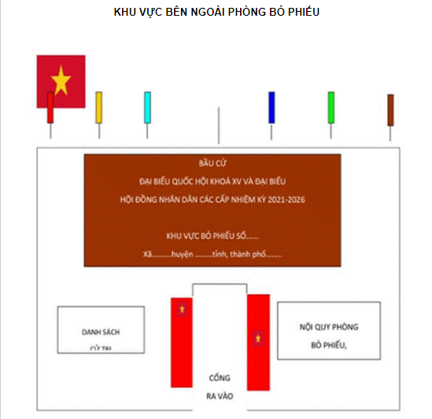
Chương II - DỰ KIẾN CƠ CẤU, THÀNH PHẦN VÀ PHÂN BỔ ĐẠI BIỂU QUỐC HỘI, ĐẠI BIỂU HỘI ĐỒNG NHÂN DÂN; ĐƠN VỊ BẦU CỬ VÀ KHU VỰC BỎ PHIẾU
7. Khu vực bỏ phiếu
THÔNG TƯ 01/2021/TT-BNV HƯỚNG DẪN NGHIỆP VỤ CÔNG TÁC TỔ CHỨC BẦU CỬ ĐẠI BIỂU QUỐC HỘI KHÓA XV VÀ ĐẠI BIỂU HỘI ĐỒNG NHÂN DÂN CÁC CẤP NHIỆM KỲ 2021-2026

Slide 50
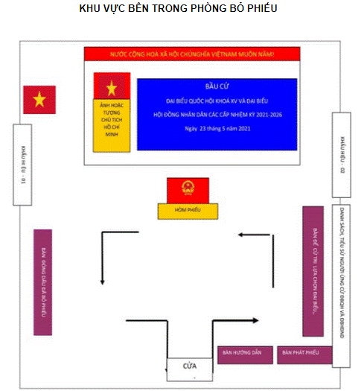
Chương II - DỰ KIẾN CƠ CẤU, THÀNH PHẦN VÀ PHÂN BỔ ĐẠI BIỂU QUỐC HỘI, ĐẠI BIỂU HỘI ĐỒNG NHÂN DÂN; ĐƠN VỊ BẦU CỬ VÀ KHU VỰC BỎ PHIẾU
7. Khu vực bỏ phiếu
THÔNG TƯ 01/2021/TT-BNV HƯỚNG DẪN NGHIỆP VỤ CÔNG TÁC TỔ CHỨC BẦU CỬ ĐẠI BIỂU QUỐC HỘI KHÓA XV VÀ ĐẠI BIỂU HỘI ĐỒNG NHÂN DÂN CÁC CẤP NHIỆM KỲ 2021-2026

Slide 51
8. CÁC MỐC THỜI GIAN TRONG TRIỂN KHAI CÔNG TÁC BẦU CỬ
Thành lập Ủy ban bầu cử chậm nhất là ngày 7/2/2021 (105 ngày trước ngày bầu cử)
Ủy ban bầu cử tỉnh, thành phố: Ủy ban nhân dân cấp tỉnh sau khi thống nhất với thường trực Hội đồng nhân dân và Ban thường trực Ủy ban Mặt trận Tổ quốc Việt Nam cùng cấp quyết định thành lập Ủy ban bầu cử ở tỉnh để thực hiện công tác bầu cử đại biểu Quốc hội và tổ chức bầu cử đại biểu Hội đồng nhân dân cấp tỉnh. Ủy ban bầu cử cấp tỉnh có từ 21 – 31 thành viên, gồm Chủ tịch, các Phó Chủ tịch và các Ủy viên là đại diện thường trực Hội đồng nhân dân, Ủy ban nhân dân, Ủy ban Mặt trận Tổ quốc Việt Nam cùng cấp và một số cơ quan, tổ chức hữu quan.
Ủy ban bầu cử cấp huyện, Ủy ban bầu cử cấp xã: Ủy ban nhân dân cấp huyện, cấp xã sau khi thống nhất với thường trực Hội đồng nhân dân và Ban thường trực Ủy ban Mặt trận Tổ quốc Việt Nam cùng cấp quyết định thành lập Ủy ban bầu cử huyện, Ủy ban bầu cử xã để tổ chức bầu cử đại biểu Hội đồng nhân dân cấp huyện, cấp xã. Ủy ban bầu cử huyện có từ 11 – 15 thành viên, Ủy ban bầu cử xã có từ 9 – 11 thành viên gồm Chủ tịch, các Phó Chủ tịch và các Ủy viên là đại diện thường trực Hội đồng nhân dân, Ủy ban nhân dân, Ủy ban Mặt trận Tổ quốc Việt Nam cùng cấp và một số cơ quan, tổ chức hữu quan.

Slide 52
8. CÁC MỐC THỜI GIAN TRONG TRIỂN KHAI CÔNG TÁC BẦU CỬ
Thành lập Ban bầu cử chậm nhất là ngày 14/3/2021 (70 ngày trước ngày bầu cử)
Ban bầu cử đại biểu Quốc hội: Ủy ban nhân dân cấp tỉnh sau khi thống nhất với thường trực Hội đồng nhân dân và Ban thường trực Ủy ban Mặt trận Tổ quốc Việt Nam cùng cấp quyết định thành lập ở mỗi đơn vị bầu cử một Ban bầu cử đại biểu Quốc hội có từ 9 – 15 thành viên để thực hiện công tác bầu cử đại biểu Quốc hội gồm Trưởng ban, các Phó Trưởng ban và các Ủy viên là đại diện thường trực Hội đồng nhân dân, Ủy ban Mặt trận Tổ quốc Việt Nam cùng cấp và một số cơ quan, tổ chức hữu quan.
Ban bầu cử đại biểu Hội đồng nhân dân: Ủy ban nhân dân cấp tỉnh, cấp huyện, cấp xã sau khi thống nhất với thường trực Hội đồng nhân dân và Ban thường trực Ủy ban Mặt trận Tổ quốc Việt Nam cùng cấp quyết định thành lập ở mỗi đơn vị bầu cử một Ban bầu cử đại biểu Hội đồng nhân dân gồm đại diện cơ quan nhà nước, tổ chức chính trị, tổ chức chính trị - xã hội, tổ chức xã hội. Thành phần Ban bầu cử đại biểu Hội đồng nhân dân cấp xã có thêm đại diện cử tri ở địa phương.
Ban bầu cử đại biểu Hội đồng nhân dân cấp tỉnh có 11 – 13 thành viên; Ban bầu cử đại biểu Hội đồng nhân dân cấp huyện có 9 – 11 thành viên; Ban bầu cử đại biểu Hội đồng nhân dân cấp xã có 7 – 9 thành viên. Ban bầu cử gồm Trưởng ban, các Phó Trưởng ban và các Ủy viên.

Slide 53
8. CÁC MỐC THỜI GIAN TRONG TRIỂN KHAI CÔNG TÁC BẦU CỬ
Thành lập Tổ bầu cử chậm nhất là ngày 3/4/2021 (50 ngày trước ngày bầu cử)
Ủy ban nhân dân cấp xã sau khi thống nhất với thường trực Hội đồng nhân dân và Ban thường trực Ủy ban Mặt trận Tổ quốc Việt Nam cùng cấp quyết định thành lập ở mỗi khu vực bỏ phiếu một Tổ bầu cử đề thực hiện công tác bầu cử đại biểu Quốc hội và đại biểu Hội đồng nhân dân. Tổ bầu cử có từ 11 – 21 thành viên, gồm Tổ trưởng, Thư ký và các Ủy viên là đại diện cơ quan nhà nước, tổ chức chính trị, tổ chức chính trị - xã hội, tổ chức xã hội, đại diện cử tri ở địa phương.
Ở đơn vị vũ trang nhân dân, được xác định là khu vực bỏ phiếu riêng được thành lập mỗi một Tổ bầu cử có từ 5 – 9 thành viên, gồm Tổ trưởng, Thư ký và các Ủy viên là đại diện chỉ huy đơn vị và đại diện quân nhân của đơn vị vũ trang nhân dân.
Trong trường hợp đơn vị vũ trang nhân dân và địa phương có chung một khu vực bỏ phiếu thì Ủy ban nhân dân cấp xã sau khi thống nhất với thường trực Hội đồng nhân dân, Ban thường trực Ủy ban Mặt trận Tổ quốc Việt Nam cùng cấp và chỉ huy đơn vị vũ trang nhân dân quyết định thành lập Tổ bầu cử có từ 11 – 21 thành viên, gồm Tổ trưởng, Thư ký và các Ủy viên là đại diện cơ quan nhà nước, tổ chức chính trị, tổ chức chính trị - xã hội, tổ chức xã hội, đại diện cử tri ở địa phương, đại diện chỉ huy đơn vị và đại diện quân nhân của đơn vị vũ trang nhân dân đó.

Slide 54
8. CÁC MỐC THỜI GIAN TRONG TRIỂN KHAI CÔNG TÁC BẦU CỬ
Công bố số đơn vị bầu cử, danh sách các đơn vị bầu cử và số lượng đại biểu Quốc hội, đại biểu Hội đồng nhân dân được bầu ở mỗi đơn vị bầu cử chậm nhất là ngày 4/3/2021 (80 ngày trước ngày bầu cử)
Thời điểm diễn ra hội nghị hiệp thương lựa chọn giới thiệu người ra ứng cử đại biểu Quốc hội, đại biểu Hội đồng nhân dân
Hội nghị hiệp thương lần thứ nhất: Chậm nhất là 17/2/2021 (95 ngày trước ngày bầu cử). Sau Hội nghị hiệp thương, Biên bản phải được gửi về Hội đồng bầu cử quốc gia.
Hội nghị hiệp thương lần thứ 2: Chậm nhất là 19/3/2021 (65 ngày trước ngày bầu cử). Sau Hội nghị hiệp thương, Biên bản phải được gửi về Hội đồng bầu cử quốc gia.
Hội nghị hiệp thương lần thứ 3: Chậm nhất là 18/4/2021 (35 ngày trước ngày bầu cử). Sau Hội nghị hiệp thương, Biên bản phải được gửi về Hội đồng bầu cử quốc gia.

Slide 55
8. CÁC MỐC THỜI GIAN TRONG TRIỂN KHAI CÔNG TÁC BẦU CỬ
Nộp hồ sơ người ứng cử đại biểu chậm nhất là 17 giờ ngày 14/3/2021 (70 ngày trước ngày bầu cử)
Người được tổ chức chính trị, tổ chức chính trị - xã hội, tổ chức xã hội, lực lượng vũ trang nhân dân, cơ quan nhà nước ở trung ương giới thiệu ứng cử nộp 2 bộ Hồ sơ ứng cử đại biểu Quốc hội tại Hội đồng bầu cử quốc gia.
Người được tổ chức chính trị, tổ chức chính trị - xã hội, tổ chức xã hội, đơn vị vũ trang nhân dân, cơ quan nhà nước, đơn vị sự nghiệp, tổ chức kinh tế ở địa phương giới thiệu và người tự ứng cử nộp 2 bộ hồ sơ ứng cử tại Ủy ban bầu cử ở tỉnh nơi mình cư trú hoặc công tác thường xuyên.
Lưu ý, công dân chỉ được nộp hồ sơ ứng cử làm đại biểu Hội đồng nhân dân tối đa ở hai cấp trong cùng một nhiệm kỳ; nếu nộp hồ sơ ứng cử đại biểu Quốc hội thì chỉ được nộp hồ sơ ứng cử làm đại biểu Hội đồng nhân dân ở một cấp.

Slide 56
8. CÁC MỐC THỜI GIAN TRONG TRIỂN KHAI CÔNG TÁC BẦU CỬ
Công bố danh sách chính thức những người ứng cử đại biểu Quốc hội chậm nhất là ngày 28/4/2021 (25 ngày trước ngày bầu cử).
Người được tổ chức chính trị, tổ chức chính trị - xã hội, tổ chức xã hội, lực lượng vũ trang nhân dân, cơ quan nhà nước ở trung ương giới thiệu ứng cử nộp 2 bộ Hồ sơ ứng cử đại biểu Quốc hội tại Hội đồng bầu cử quốc gia.
Người được tổ chức chính trị, tổ chức chính trị - xã hội, tổ chức xã hội, đơn vị vũ trang nhân dân, cơ quan nhà nước, đơn vị sự nghiệp, tổ chức kinh tế ở địa phương giới thiệu và người tự ứng cử nộp 2 bộ hồ sơ ứng cử tại Ủy ban bầu cử ở tỉnh nơi mình cư trú hoặc công tác thường xuyên.
Lưu ý, công dân chỉ được nộp hồ sơ ứng cử làm đại biểu Hội đồng nhân dân tối đa ở hai cấp trong cùng một nhiệm kỳ; nếu nộp hồ sơ ứng cử đại biểu Quốc hội thì chỉ được nộp hồ sơ ứng cử làm đại biểu Hội đồng nhân dân ở một cấp.

Slide 57
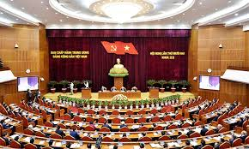
8. CÁC MỐC THỜI GIAN TRONG TRIỂN KHAI CÔNG TÁC BẦU CỬ
Công bố danh sách những trúng cử đại biểu Quốc hội chậm nhất ngày 12/6/2021; danh sách những người trúng cử đại biểu Hội đồng nhân dân các cấp chậm nhất ngày 02/6/2021

Slide 58
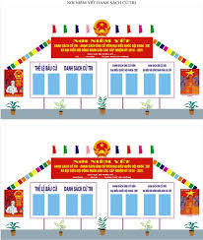
8. CÁC MỐC THỜI GIAN TRONG TRIỂN KHAI CÔNG TÁC BẦU CỬ
Việc lập và niêm yết danh sách cử tri chậm nhất là 13/4/2021 (40 ngày trước ngày bầu cử)
Danh sách cử tri do Ủy ban nhân dân cấp xã lập theo từng khu vực bỏ phiếu. Đối với huyện không có đơn vị hành chính xã, thị trấn thì Ủy ban nhân dân huyện có trách nhiệm lập danh sách cử tri theo từng khu vực bỏ phiếu. Danh sách cử tri trong đơn vị vũ trang nhân dân do chỉ huy đơn vị lập theo đơn vị vũ trang nhân dân để đưa vào danh sách cử tri của khu vực bỏ phiếu nơi đơn vị đóng quân. Danh sách cử tri phải được niêm yết tại trụ sở Ủy ban nhân dân cấp xã và tại những địa điểm công cộng của khu vực bỏ phiếu chậm nhất là 13/4/2021 (40 ngày trước ngày bầu cử), đồng thời thông báo rộng rãi danh sách cử tri và việc niêm yết để Nhân dân kiểm tra.

Slide 59
Chương IV - DANH SÁCH CỬ TRI
9. Nguyên tắc lập danh sách cử tri
1. Mọi công dân có quyền bầu cử đều được ghi tên vào danh sách cử tri và được phát thẻ cử tri, trừ các trường hợp quy định tại khoản 1 Điều 30 của Luật này.
2. Mỗi công dân chỉ được ghi tên vào một danh sách cử tri ở nơi mình thường trú hoặc tạm trú.
3. Cử tri là người tạm trú và có thời gian đăng ký tạm trú tại địa phương chưa đủ 12 tháng, cử tri là quân nhân ở các đơn vị vũ trang nhân dân được ghi tên vào danh sách cử tri để bầu đại biểu Quốc hội, đại biểu Hội đồng nhân dân cấp tỉnh, cấp huyện ở nơi tạm trú hoặc đóng quân.

Slide 60
Chương IV - DANH SÁCH CỬ TRI
9. Nguyên tắc lập danh sách cử tri
4. Công dân Việt Nam ở nước ngoài trở về Việt Nam trong khoảng thời gian từ sau khi danh sách cử tri đã được niêm yết đến trước thời điểm bắt đầu bỏ phiếu 24 giờ, thì đến Ủy ban nhân dân cấp xã xuất trình Hộ chiếu có ghi quốc tịch Việt Nam để được ghi tên vào danh sách cử tri và nhận thẻ cử tri bầu đại biểu Quốc hội và đại biểu Hội đồng nhân dân cấp tỉnh, cấp huyện, cấp xã (nếu xuất trình tại nơi đăng ký thường trú) hoặc bầu đại biểu Quốc hội và đại biểu Hội đồng nhân dân cấp tỉnh, cấp huyện (nêu xuất trình tại nơi đăng ký tạm trú).
5. Cử tri là người đang bị tạm giam, tạm giữ, người đang chấp hành biện pháp đưa vào cơ sở giáo dục bắt buộc, cơ sở cai nghiện bắt buộc được ghi tên vào danh sách cử tri để bầu đại biểu Quốc hội và đại biểu Hội đồng nhân dân cấp tỉnh nơi người đó đang bị tạm giam, tạm giữ, đang chấp hành biện pháp đưa vào cơ sở giáo dục bắt buộc, cơ sở cai nghiện bắt buộc.

Slide 61
Chương IV - DANH SÁCH CỬ TRI
10. Những trường hợp không được ghi tên, xóa tên hoặc bổ sung tên vào danh sách cử tri
1. Người đang bị tước quyền bầu cử theo bản án, quyết định của Tòa án đã có hiệu lực pháp luật, người bị kết án tử hình đang trong thời gian chờ thi hành án, người đang chấp hành hình phạt tù mà không được hưởng án treo, người mất năng lực hành vi dân sự thì không được ghi tên vào danh sách cử tri.
2. Người thuộc các trường hợp quy định tại khoản 1 Điều này nếu đến trước thời điểm bắt đầu bỏ phiếu 24 giờ được khôi phục lại quyền bầu cử, được trả lại tự do hoặc được cơ quan có thẩm quyền xác nhận không còn trong tình trạng mất năng lực hành vi dân sự thì được bổ sung vào danh sách cử tri và được phát thẻ cử tri theo quy định tại Điều 29 của Luật này.

Slide 62
Chương IV - DANH SÁCH CỬ TRI
10. Những trường hợp không được ghi tên, xóa tên hoặc bổ sung tên vào danh sách cử tri
3. Trong thời gian từ sau khi danh sách cử tri đã được niêm yết đến trước thời điểm bắt đầu bỏ phiếu 24 giờ, những người thay đổi nơi thường trú ra ngoài đơn vị hành chính cấp xã nơi đã được ghi tên vào danh sách cử tri thì được xóa tên trong danh sách cử tri ở nơi cư trú cũ và bổ sung vào danh sách cử tri tại nơi thường trú mới để bầu đại biểu Quốc hội, đại biểu Hội đồng nhân dân cấp tỉnh, cấp huyện, cấp xã;
Những người chuyển đến tạm trú ở nơi khác với đơn vị hành chính cấp xã mà mình đã được ghi tên vào danh sách cử tri và có nguyện vọng tham gia bầu cử ở nơi tạm trú mới thì được xóa tên trong danh sách cử tri ở nơi cư trú cũ và bổ sung vào danh sách cử tri tại nơi tạm trú mới để bầu đại biểu Quốc hội, đại biểu Hội đồng nhân dân cấp tỉnh, cấp huyện.

Slide 63
Chương IV - DANH SÁCH CỬ TRI
10. Những trường hợp không được ghi tên, xóa tên hoặc bổ sung tên vào danh sách cử tri
4. Cử tri được quy định tại khoản 5 Điều 29 của Luật này (đang bị tạm giam, tạm giữ, người đang chấp hành biện pháp đưa vào cơ sở giáo dục bắt buộc, cơ sở cai nghiện bắt buộc), nếu đến trước thời điểm bắt đầu bỏ phiếu 24 giờ mà được trả tự do hoặc đã hết thời gian giáo dục bắt buộc, cai nghiện bắt buộc thì được xóa tên trong danh sách cử tri ở nơi có trại tạm giam, cơ sở giáo dục bắt buộc, cơ sở cai nghiện bắt buộc, được bổ sung vào danh sách cử tri tại nơi đăng ký thường trú để bầu đại biểu Quốc hội, đại biểu Hội đồng nhân dân cấp tỉnh, cấp huyện, cấp xã hoặc được bổ sung vào danh sách, cử tri tại nơi đăng ký tạm trú để bầu đại biểu Quốc hội, đại biểu Hội đồng nhân dân cấp tỉnh, cấp huyện.

Slide 64
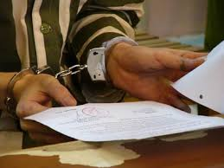
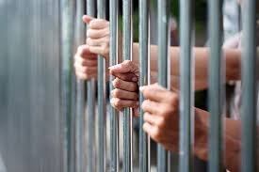
Chương IV - DANH SÁCH CỬ TRI
10. Những trường hợp không được ghi tên, xóa tên hoặc bổ sung tên vào danh sách cử tri
5. Người đã có tên trong danh sách cử tri mà đến thời điểm bắt đầu bỏ phiếu bị Tòa án tước quyền bầu cử, phải chấp hành hình phạt tù hoặc mất năng lực hành vi dân sự thì Ủy ban nhân dân cấp xã xóa tên người đó trong danh sách cử tri và thu hồi thẻ cử tri.

Slide 65
Chương V - ỨNG CỬ VÀ HIỆP THƯƠNG, GIỚI THIỆU NGƯỜI ỨNG CỬ ĐẠI BIỂU QUỐC HỘI, ĐẠI BIỂU HỘI ĐỒNG NHÂN DÂN
11. Những trường hợp không được ứng cử đại biểu Quốc hội và đại biểu Hội đồng nhân dân
1. Người đang bị tước quyền ứng cử theo bản án, quyết định của Tòa án đã có hiệu lực pháp luật, người đang chấp hành hình phạt tù, người bị hạn chế hoặc mất năng lực hành vi dân sự.
2. Người đang bị khởi tố bị can.
3. Người đang chấp hành bản án, quyết định hình sự của Tòa án.
4. Người đã chấp hành xong bản án, quyết định hình sự của Tòa án nhưng chưa được xóa án tích.
5. Người đang chấp hành biện pháp xử lý hành chính đưa vào cơ sở giáo dục bắt buộc, đưa vào cơ sở cai nghiện bắt buộc hoặc giáo dục tại xã, phường, thị trấn.

Slide 66
Chương V - ỨNG CỬ VÀ HIỆP THƯƠNG, GIỚI THIỆU NGƯỜI ỨNG CỬ ĐẠI BIỂU QUỐC HỘI, ĐẠI BIỂU HỘI ĐỒNG NHÂN DÂN
12. Xóa tên người ứng cử đại biểu Quốc hội, ứng cử đại biểu Hội đồng nhân dân
1. Người có tên trong danh sách chính thức những người ứng cử đại biểu Quốc hội đã được Hội đồng bầu cử quốc gia công bố mà đến thời điểm bắt đầu bỏ phiếu bị khởi tố bị can, bị bắt, giữ vì phạm tội quả tang, bị mất năng lực hành vi dân sự, chết hoặc vi phạm nghiêm trọng pháp luật về bầu cử thì Hội đồng bầu cử quốc gia xóa tên người đó trong danh sách những người ứng cử đại biểu Quốc hội.
2. Người có tên trong danh sách chính thức những người ứng cử đại biểu Hội đồng nhân dân đã được Ủy ban bầu cử công bố mà đến thời điểm bắt đầu bỏ phiếu bị khởi tố bị can, bị bắt, giữ vì phạm tội quả tang, bị mất năng lực hành vi dân sự, chết hoặc vi phạm nghiêm trọng pháp luật về bầu cử thì Ủy ban bầu cử, sau khi thống nhất ý kiến với Ban thường trực Ủy ban Mặt trận Tổ quốc Việt Nam cùng cấp, quyết định xóa tên người đó trong danh sách những người ứng cử đại biểu Hội đồng nhân dân.

Slide 67
Chương V - ỨNG CỬ VÀ HIỆP THƯƠNG, GIỚI THIỆU NGƯỜI ỨNG CỬ ĐẠI BIỂU QUỐC HỘI, ĐẠI BIỂU HỘI ĐỒNG NHÂN DÂN
13. Khiếu nại, tố cáo về người ứng cử, lập danh sách người ứng cử
1. Công dân có quyền tố cáo về người ứng cử, khiếu nại, tố cáo, kiến nghị về những sai sót trong việc lập danh sách những người ứng cử. Việc khiếu nại, tố cáo, kiến nghị được thực hiện như sau:
a) Khiếu nại, tố cáo, kiến nghị liên quan đến người ứng cử đại biểu Quốc hội, việc lập danh sách những người ứng cử đại biểu Quốc hội được gửi đến Ban bầu cử đại biểu Quốc hội, Ủy ban bầu cử ở tỉnh, Hội đồng bầu cử quốc gia. Trường hợp người khiếu nại, tố cáo, kiến nghị không đồng ý với kết quả giải quyết của Ban bầu cử, Ủy ban bầu cử thì có quyền khiếu nại đến Hội đồng bầu cử quốc gia. Quyết định của Hội đồng bầu cử quốc gia là quyết định cuối cùng;

Slide 68
Chương V - ỨNG CỬ VÀ HIỆP THƯƠNG, GIỚI THIỆU NGƯỜI ỨNG CỬ ĐẠI BIỂU QUỐC HỘI, ĐẠI BIỂU HỘI ĐỒNG NHÂN DÂN
13. Khiếu nại, tố cáo về người ứng cử, lập danh sách người ứng cử
1. Công dân có quyền tố cáo về người ứng cử, khiếu nại, tố cáo, kiến nghị về những sai sót trong việc lập danh sách những người ứng cử. Việc khiếu nại, tố cáo, kiến nghị được thực hiện như sau:
b) Khiếu nại, tố cáo, kiến nghị liên quan đến người ứng cử đại biểu Hội đồng nhân dân, việc lập danh sách những người ứng cử đại biểu Hội đồng nhân dân ở cấp nào thì được gửi tới Ban bầu cử đại biểu Hội đồng nhân dân ở cấp đó. Trường hợp người khiếu nại, tố cáo, kiến nghị không đồng ý với kết quả giải quyết của Ban bầu cử thì có quyền khiếu nại đến Ủy ban bầu cử ở cấp tương ứng. Quyết định của Ủy ban bầu cử là quyết định, cuối cùng;
c) Ban bầu cử, Ủy ban bầu cử, Hội đồng bầu cử quốc gia phải ghi vào sổ và giải quyết khiếu nại, tố cáo, kiến nghị nhận được theo thẩm quyền.

Slide 69
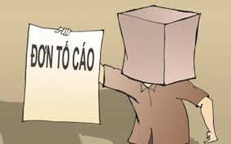
Chương V - ỨNG CỬ VÀ HIỆP THƯƠNG, GIỚI THIỆU NGƯỜI ỨNG CỬ ĐẠI BIỂU QUỐC HỘI, ĐẠI BIỂU HỘI ĐỒNG NHÂN DÂN
13. Khiếu nại, tố cáo về người ứng cử, lập danh sách người ứng cử
3. Không xem xét, giải quyết đối với những đơn tố cáo không có họ, tên người tố cáo hoặc mạo danh người khác để tố cáo.
4. Hội đồng bầu cử quốc gia, Ủy ban bầu cử ở tỉnh, Ủy ban bầu cử ở huyện, Ủy ban bầu cử ở xã chuyển toàn bộ hồ sơ về khiếu nại, tố cáo chưa được giải quyết đến Ủy ban thường vụ Quốc hội (đối với bầu cử đại biểu Quốc hội) hoặc Thường trực Hội đồng nhân dân khóa mới ở cấp tương ứng (đối với bầu cử đại biểu Hội đồng nhân dân) để tiếp tục xem xét, giải quyết theo thẩm quyền.

Slide 70
Chương VI - TUYÊN TRUYỀN, VẬN ĐỘNG BẦU CỬ
14. Nguyên tắc vận động bầu cử
1. Việc vận động bầu cử được tiến hành dân chủ, công khai, bình đẳng, đúng pháp luật, bảo đảm trật tự, an toàn xã hội.
2. Người ứng cử đại biểu Quốc hội, ứng cử đại biểu Hội đồng nhân dân ở đơn vị bầu cử nào thì thực hiện vận động bầu cử tại đơn vị bầu cử đó.
3. Các tổ chức phụ trách bầu cử và thành viên của các tổ chức này không được vận động cho người ứng cử.

Slide 71
Chương VI - TUYÊN TRUYỀN, VẬN ĐỘNG BẦU CỬ
15. Thời gian tiến hành vận động bầu cử
Thời gian vận động bầu cử được bắt đầu từ ngày công bố danh sách chính thức những người ứng cử và kết thúc trước thời điểm bắt đầu bỏ phiếu 24 giờ.

Slide 72
Chương VI - TUYÊN TRUYỀN, VẬN ĐỘNG BẦU CỬ
16. Hình thức vận động bầu cử
Việc vận động bầu cử của người ứng cử được tiến hành bằng các hình thức sau đây:
1. Gặp gỡ, tiếp xúc với cử tri tại hội nghị tiếp xúc cử tri ở địa phương nơi mình ứng cử theo quy định tại Điều 66 của Luật này;
c) Từng người ứng cử báo cáo với cử tri về chương trình hành động của mình nếu được bầu làm đại biểu Quốc hội, đại biểu Hội đồng nhân dân;
d) Cử tri nêu ý kiến, đề đạt nguyện vọng của mình với những người ứng cử. Người ứng cử và cử tri trao đổi dân chủ, thẳng thắn và cởi mở những vấn đề cùng quan tâm;

Slide 73
Chương VI - TUYÊN TRUYỀN, VẬN ĐỘNG BẦU CỬ
16. Hình thức vận động bầu cử
Việc vận động bầu cử của người ứng cử được tiến hành bằng các hình thức sau đây:
2. Thông qua phương tiện thông tin đại chúng theo quy định tại Điều 67 của Luật này.
1. Người ứng cử đại biểu Quốc hội trình bày với cử tri về dự kiến chương trình hành động của mình nếu được bầu làm đại biểu Quốc hội khi trả lời phỏng vấn trên các phương tiện thông tin đại chúng ở địa phương nơi mình ứng cử và trên trang thông tin điện tử về bầu cử đại biểu Quốc hội của Hội đồng bầu cử quốc gia.
2. Người ứng cử đại biểu Hội đồng nhân dân trình bày với cử tri về dự kiến chương trình hành động của mình nếu được bầu làm đại biểu Hội đồng nhân dân khi trả lời phỏng vấn trên các phương tiện thông tin đại chúng ở địa phương và trên trang thông tin điện tử về bầu cử của Ủy ban bầu cử (nếu có).

Slide 74
Chương VI - TUYÊN TRUYỀN, VẬN ĐỘNG BẦU CỬ
17. Những hành vi bị cấm trong vận động bầu cử
1. Lợi dụng vận động bầu cử để tuyên truyền trái với Hiến pháp và pháp luật hoặc làm tổn hại đến danh dự, nhân phẩm, uy tín, quyền, lợi ích hợp pháp khác của tổ chức, cá nhân khác.
2. Lạm dụng chức vụ, quyền hạn để sử dụng phương tiện thông tin đại chúng trong vận động bầu cử.
3. Lợi dụng vận động bầu cử để vận động tài trợ, quyên góp ở trong nước và nước ngoài cho tổ chức, cá nhân mình.
4. Sử dụng hoặc hứa tặng, cho, ủng hộ tiền, tài sản hoặc lợi ích vật chất để lôi kéo, mua chuộc cử tri.

Slide 75
Chương VII - NGUYÊN TẮC VÀ TRÌNH TỰ BỎ PHIẾU
18. Nguyên tắc bỏ phiếu
1. Mỗi cử tri có quyền bỏ một phiếu bầu đại biểu Quốc hội và bỏ một phiếu bầu đại biểu Hội đồng nhân dân tương ứng với mỗi cấp Hội đồng nhân dân.
2. Cử tri phải tự mình, đi bầu cử, không được nhờ người khác bầu cử thay, trừ trường hợp quy định tại khoản 3 và khoản 4 Điều này; khi bầu cử phải xuất trình thẻ cử tri.
3. Cử tri không thể tự viết được phiếu bầu thì nhờ người khác viết hộ, nhưng phải tự mình bỏ phiếu; người viết hộ phải bảo đảm bí mật phiếu bầu của cử tri. Trường hợp cử tri vì khuyết tật không tự bỏ phiếu được thì nhờ người khác bỏ phiếu vào hòm phiếu.

Slide 76
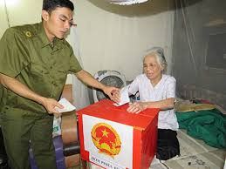
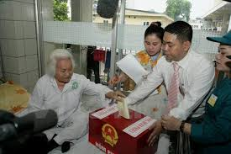
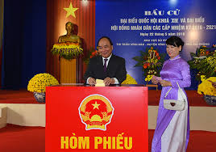
Chương VII - NGUYÊN TẮC VÀ TRÌNH TỰ BỎ PHIẾU
18. Nguyên tắc bỏ phiếu
4. Trong trường hợp cử tri ốm đau, già yếu, khuyết tật không thể đến phòng bỏ phiếu được thì Tổ bầu cử mang hòm phiếu phụ và phiếu bầu đến chỗ ở, chỗ điều trị của cử tri để cử tri nhận phiếu bầu và thực hiện việc bầu cử.
Đối với cử tri là người đang bị tạm giam, người đang chấp hành biện pháp đưa vào cơ sở giáo dục bắt buộc, cơ sở cai nghiện bắt buộc mà trại tạm giam, cơ sở giáo dục bắt buộc, cơ sở cai nghiện bắt buộc không tổ chức khu vực bỏ phiếu riêng hoặc cử tri là người đang bị tạm giữ tại nhà tạm giữ thì Tổ bầu cử mang hòm phiếu phụ và phiếu bầu đến trại tạm giam, nhà tạm giữ, cơ sở giáo dục bắt buộc, cơ sở cai nghiện bắt buộc để cử tri nhận phiếu bầu và thực hiện việc bầu cử.

Slide 77
Chương VII - NGUYÊN TẮC VÀ TRÌNH TỰ BỎ PHIẾU
18. Nguyên tắc bỏ phiếu
5. Khi cử tri viết phiếu bầu, không ai được xem, kể cả thành viên Tổ bầu cử.
6. Nếu viết hỏng, cử tri có quyền đổi phiếu bầu khác.
7. Khi cử tri bỏ phiếu xong, Tổ bầu cử có trách nhiệm đóng dấu “Đã bỏ phiếu” vào thẻ cử tri.
8. Mọi người phải tuân theo nội quy phòng bỏ phiếu.

Slide 78
Chương VII - NGUYÊN TẮC VÀ TRÌNH TỰ BỎ PHIẾU
19. Thời gian bỏ phiếu
1. Việc bỏ phiếu bắt đầu từ bảy giờ sáng đến bảy giờ tối cùng ngày. Tùy tình hình địa phương, Tổ bầu cử có thể quyết định cho bắt đầu việc bỏ phiếu sớm hơn nhưng không được trước năm giờ sáng hoặc kết thúc muộn hơn nhưng không được quá chín giờ tối cùng ngày.
2. Trước khi bỏ phiếu, Tổ bầu cử phải kiểm tra hòm phiếu trước sự chứng kiến của cử tri.
3. Việc bỏ phiếu phải được tiến hành liên tục. Trong trường hợp có sự kiện bất ngờ làm gián đoạn việc bỏ phiếu thì Tổ bầu cử phải lập tức niêm phong hòm phiếu, tài liệu liên quan trực tiếp đến cuộc bầu cử, kịp thời báo cáo cho Ban bầu cử, đồng thời phải có những biện pháp cần thiết để việc bỏ phiếu được tiếp tục.

Slide 79
Chương VIII - KẾT QUẢ BẦU CỬ
20. Việc kiểm phiếu
Việc kiểm phiếu phải được tiến hành tại phòng bỏ phiếu ngay sau khi cuộc bỏ phiếu kết thúc (Sau khi đã hết giờ bỏ phiếu theo quy định của Luật bầu cử đại biểu Quốc hội và đại biểu Hội đồng nhân dân thì Tổ bầu cử mới được mở hòm phiếu để kiểm phiếu – Thông tư 01/2021/TT-BNV) .
Trước khi mở hòm phiếu, Tổ bầu cử phải thống kê, lập biên bản, niêm phong số phiếu bầu không sử dụng đến và phải mời hai cử tri không phải là người ứng cử chứng kiến việc kiểm phiếu.
Người ứng cử, đại diện cơ quan, tổ chức, đơn vị giới thiệu người ứng cử hoặc người được ủy nhiệm có quyền chứng kiến việc kiểm phiếu và khiếu nại về việc kiểm phiếu. Các phóng viên báo chí được chứng kiến việc kiểm phiếu.

Slide 80
Chương VIII - KẾT QUẢ BẦU CỬ
21. Bầu cử thêm
1. Trong cuộc bầu cử đầu tiên, nếu số người trúng cử đại biểu Quốc hội chưa đủ số lượng đại biểu được bầu đã ấn định cho đơn vị bầu cử thì Ban bầu cử phải ghi rõ vào biên bản xác định kết quả bầu cử và báo cáo ngay cho Ủy ban bầu cử ở tỉnh để đề nghị Hội đồng bầu cử quốc gia xem xét, quyết định việc bầu cử thêm ở đơn vị bầu cử đó.
2. Trong cuộc bầu cử đầu tiên, nếu số người trúng cử đại biểu Hội đồng nhân dân chưa đủ hai phần ba số lượng đại biểu được bầu đã ấn định cho đơn vị bầu cử thì Ban bầu cử phải ghi rõ vào biên bản xác định kết quả bầu cử và báo cáo ngay cho Ủy ban bầu cử chịu trách nhiệm tổ chức bầu cử đại biểu Hội đồng nhân dân ở cấp đó để quyết định ngày bầu cử thêm ở đơn vị bầu cử đó.
3. Trong trường hợp bầu cử thêm thì ngày bầu cử được tiến hành chậm nhất là 15 ngày sau ngày bầu cử đầu tiên. Trong cuộc bầu cử thêm, cử tri chỉ chọn bầu trong danh sách những người ứng cử tại cuộc bầu cử đầu tiên nhưng không trúng cử. Người trúng cử là người được quá một nửa tổng số phiếu bầu hợp lệ và có số phiếu bầu cao hơn. Nếu bầu cử thêm mà vẫn chưa đủ số lượng đại biểu được bầu đã ấn định cho đơn vị bầu cử thì không tổ chức bầu cử thêm lần thứ hai.

Slide 81
Chương VIII - KẾT QUẢ BẦU CỬ
22. Bầu cử lại
1. Trường hợp đơn vị bầu cử có số cử tri đi bỏ phiếu chưa đạt quá một nửa tổng số cử tri ghi trong danh sách cử tri thì Ban bầu cử phải ghi rõ vào biên bản và báo cáo ngay cho Ủy ban bầu cử chịu trách nhiệm tổ chức bầu cử đại biểu ở cấp đó.
2. Đối với bầu cử đại biểu Quốc hội, Ủy ban bầu cử ở tỉnh đề nghị Hội đồng bầu cử quốc gia xem xét, quyết định việc bầu cử lại ở đơn vị bầu cử có số cử tri đi bỏ phiếu chưa đạt quá một nửa tổng số cử tri ghi trong danh sách cử tri.

Slide 82
Chương VIII - KẾT QUẢ BẦU CỬ
22. Bầu cử lại
3. Đối với bầu cử đại biểu Hội đồng nhân dân, Ủy ban bầu cử chịu trách nhiệm tổ chức bầu cử đại biểu Hội đồng nhân dân quyết định ngày bầu cử lại ở đơn vị bầu cử có số cử tri đi bỏ phiếu chưa đạt quá một nửa tổng số cử tri ghi trong danh sách cử tri sau khi đã báo cáo và được sự đồng ý của Hội đồng bầu cử quốc gia.
4. Trong trường hợp bầu cử lại thì ngày bầu cử được tiến hành chậm nhất là 15 ngày sau ngày bầu cử đầu tiên. Trong cuộc bầu cử lại, cử tri chỉ chọn bầu trong danh sách những người ứng cử tại cuộc bầu cử đầu tiên. Nếu bầu cử lại mà số cử tri đi bầu cử vẫn chưa đạt quá một nửa tổng số cử tri trong danh sách cử tri thì kết quả bầu cử lại được công nhận mà không tổ chức bầu cử lại lần thứ hai.

Slide 83
Chương IX - BẦU CỬ BỔ SUNG ĐẠI BIỂU QUỐC HỘI, ĐẠI BIỂU HỘI ĐỒNG NHÂN DÂN
23. Bầu cử bổ sung
1. Việc bầu cử bổ sung đại biểu Quốc hội trong nhiệm kỳ chỉ được tiến hành khi thời gian còn lại của nhiệm kỳ nhiều hơn 02 năm và thiếu trên mười phần trăm tổng số đại biểu Quốc hội đã được bầu ở đầu nhiệm kỳ.

Slide 84
Chương IX - BẦU CỬ BỔ SUNG ĐẠI BIỂU QUỐC HỘI, ĐẠI BIỂU HỘI ĐỒNG NHÂN DÂN
23. Bầu cử bổ sung
2. Việc bầu cử bổ sung đại biểu Hội đồng nhân dân trong nhiệm kỳ chỉ được tiến hành khi thời gian còn lại của nhiệm kỳ nhiều hơn 18 tháng và đáp ứng một trong các điều kiện sau đây:
a) Hội đồng nhân dân thiếu trên một phần ba tổng số đại biểu Hội đồng nhân dân đã được bầu ở đầu nhiệm kỳ;
b) Đơn vị hành chính mới được thành lập trên cơ sở nhập, chia, điều chỉnh địa giới các đơn vị hành chính hiện có có số lượng đại biểu Hội đồng nhân dân không đủ hai phần ba tổng số đại biểu được bầu theo quy định của Luật tổ chức chính quyền địa phương.

Slide 85
Chương IX - BẦU CỬ BỔ SUNG ĐẠI BIỂU QUỐC HỘI, ĐẠI BIỂU HỘI ĐỒNG NHÂN DÂN
23. Bầu cử bổ sung
3. Quốc hội quyết định và công bố ngày bầu cử bổ sung đại biểu Quốc hội; Ủy ban thường vụ Quốc hội quyết định và công bố ngày bầu cử bổ sung đại biểu Hội đồng nhân dân cấp tỉnh; Thường trực Hội đồng nhân dân cấp tỉnh quyết định và công bố ngày bầu cử bổ sung đại biểu Hội đồng nhân dân cấp huyện, cấp xã.
4. Ngày bầu cử bổ sung phải là ngày chủ nhật và được công bố chậm nhất là 30 ngày trước ngày bầu cử.

Slide 86
Trân trọng cảm ơn

